Slide 1
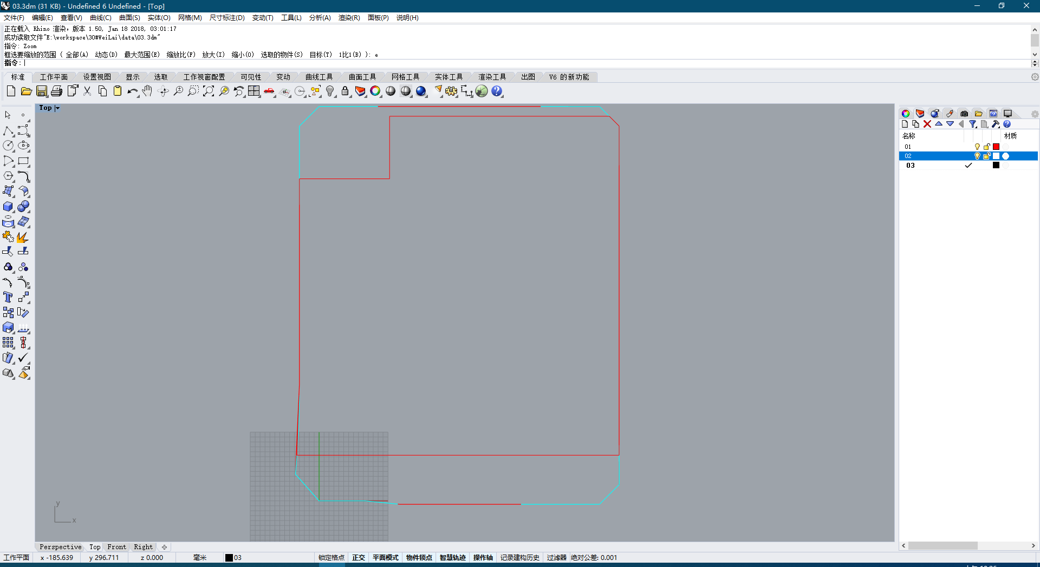
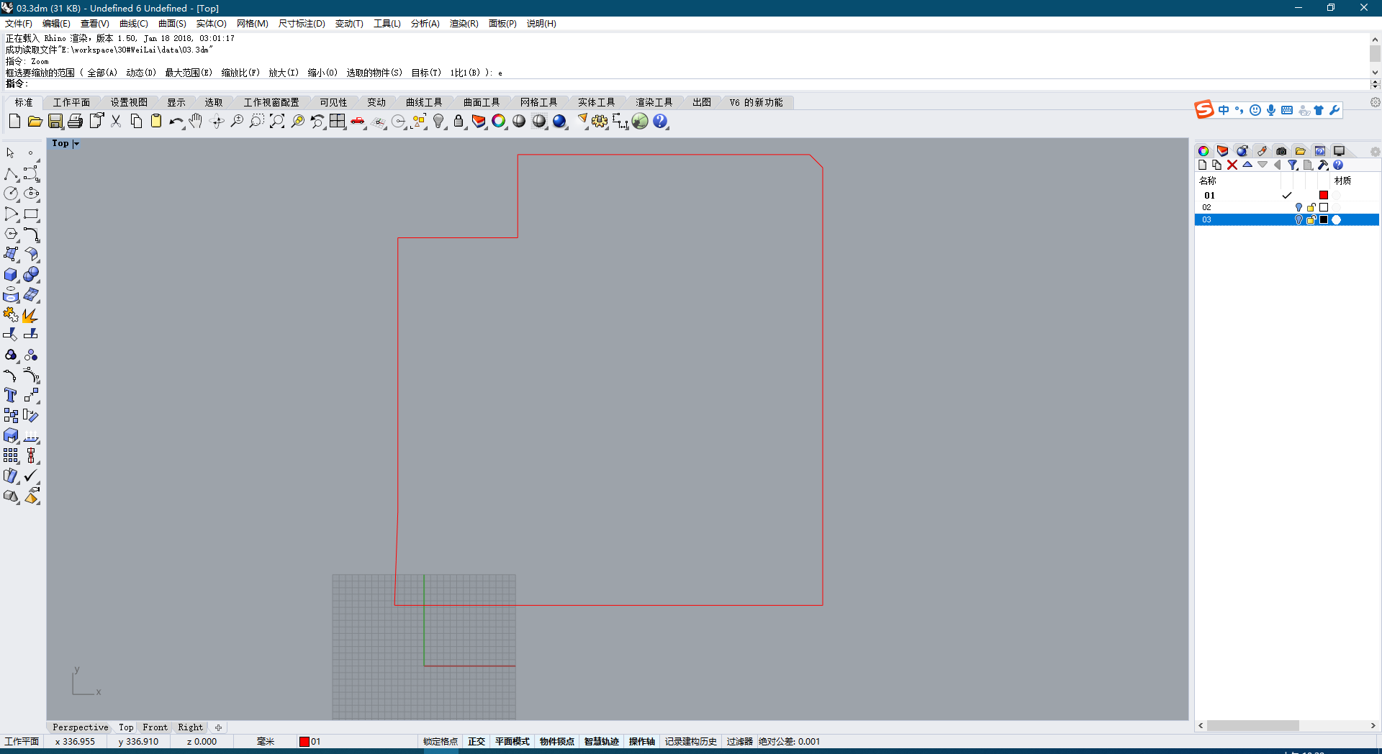
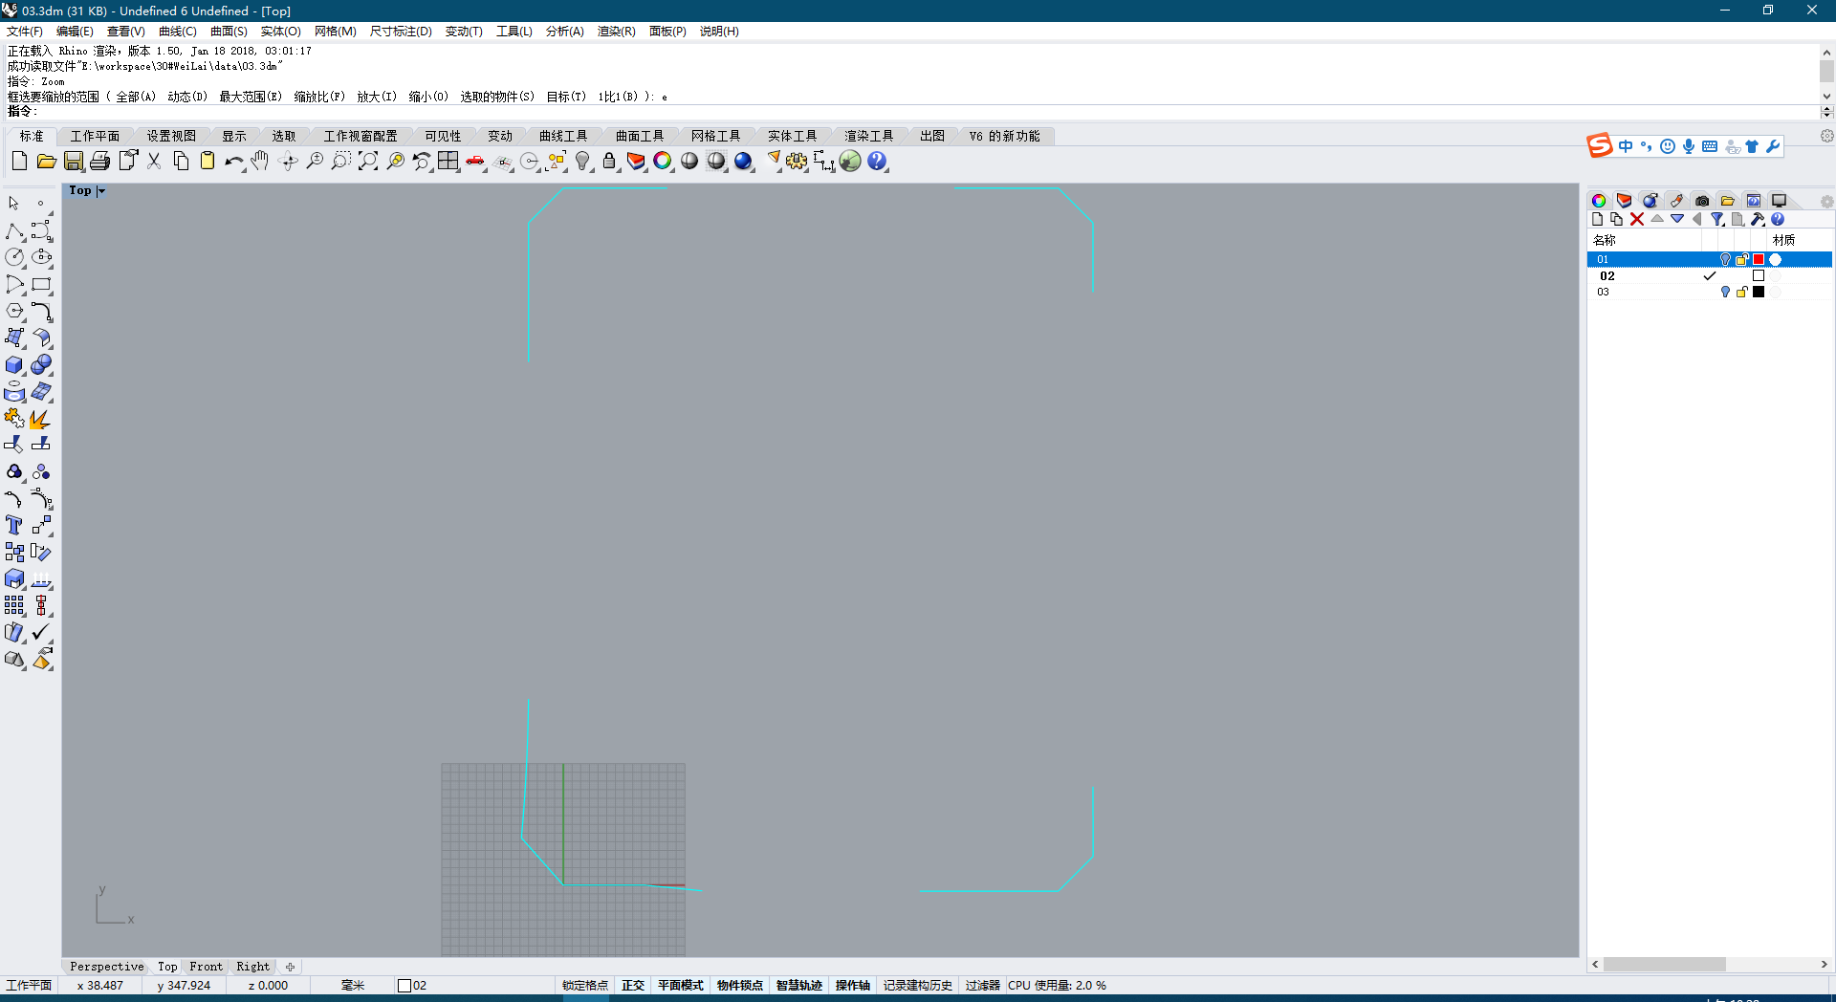
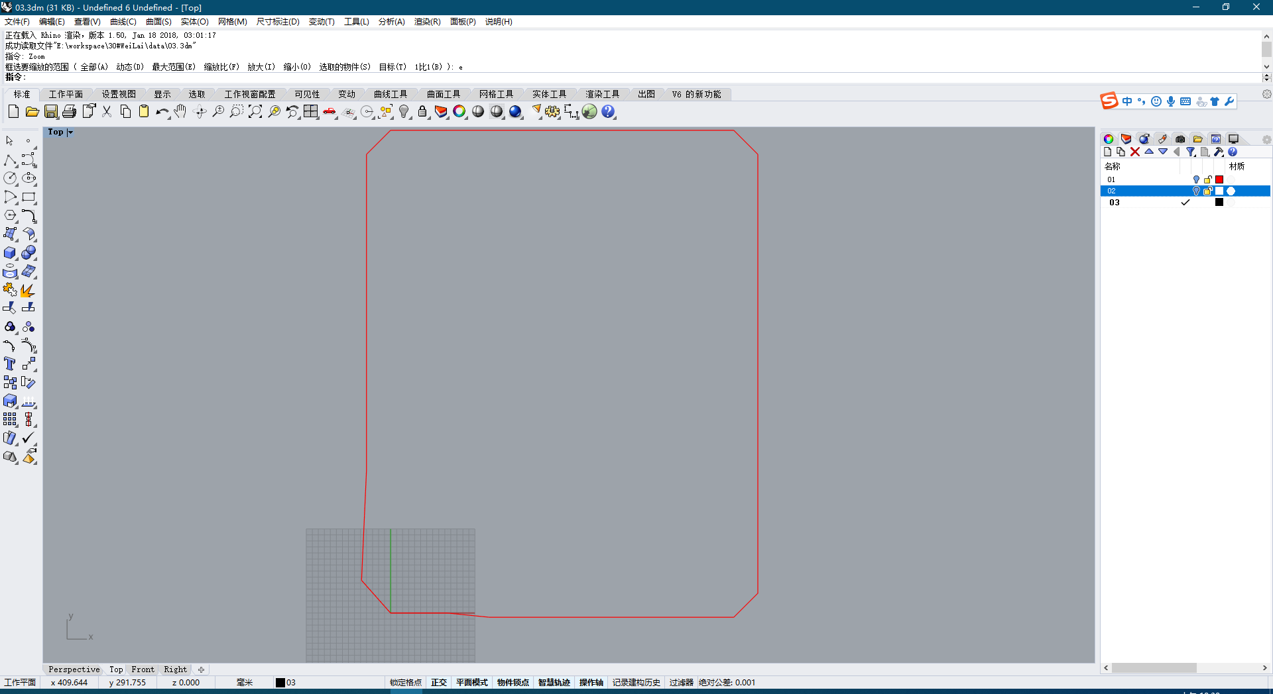
01 文件导入
输入犀牛4文件（如有需要也可以为.dwg）
由三个图层组成
图层01：可建设场地的边界（polyline）
图层02：来自上位规划的道路禁止开口区域（polyline）
图层03：整体场地边界（polyline）

Slide 2
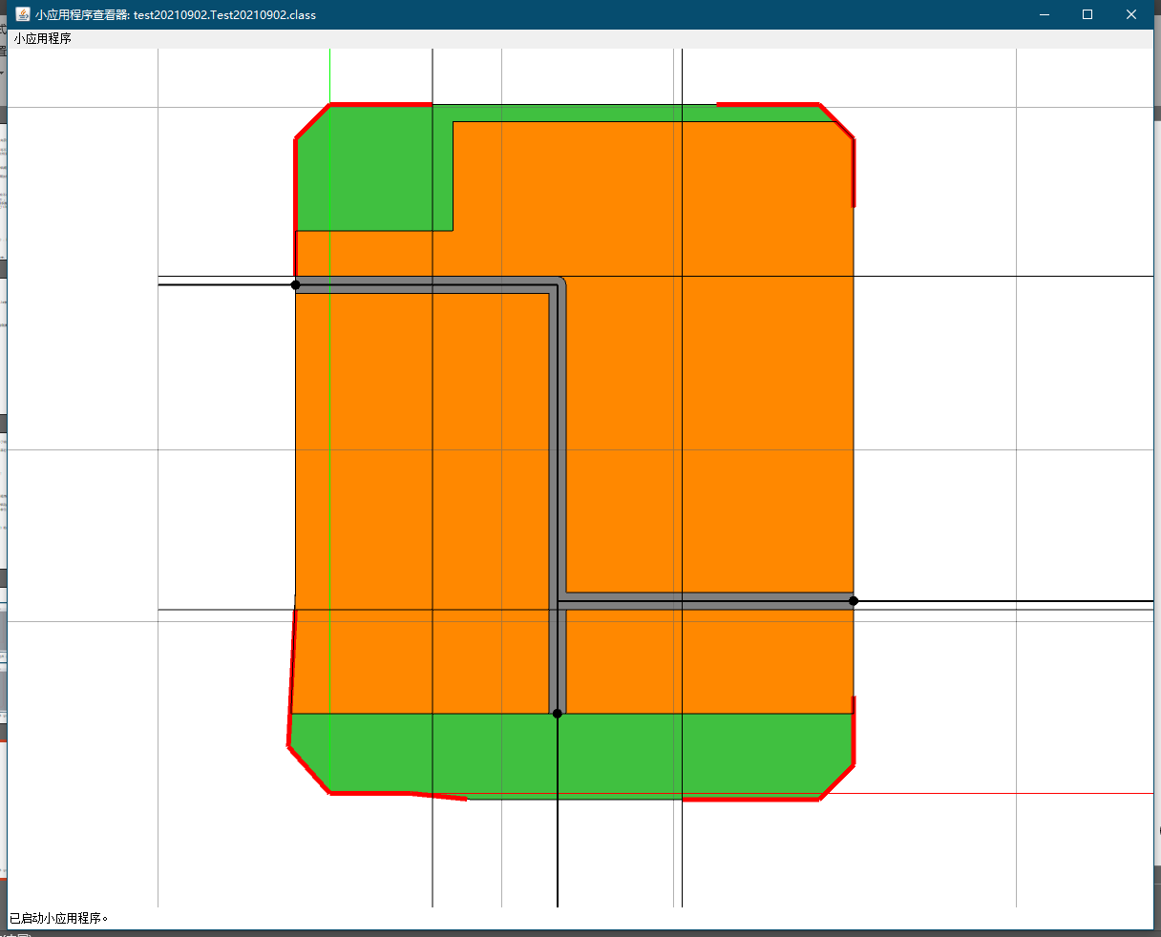
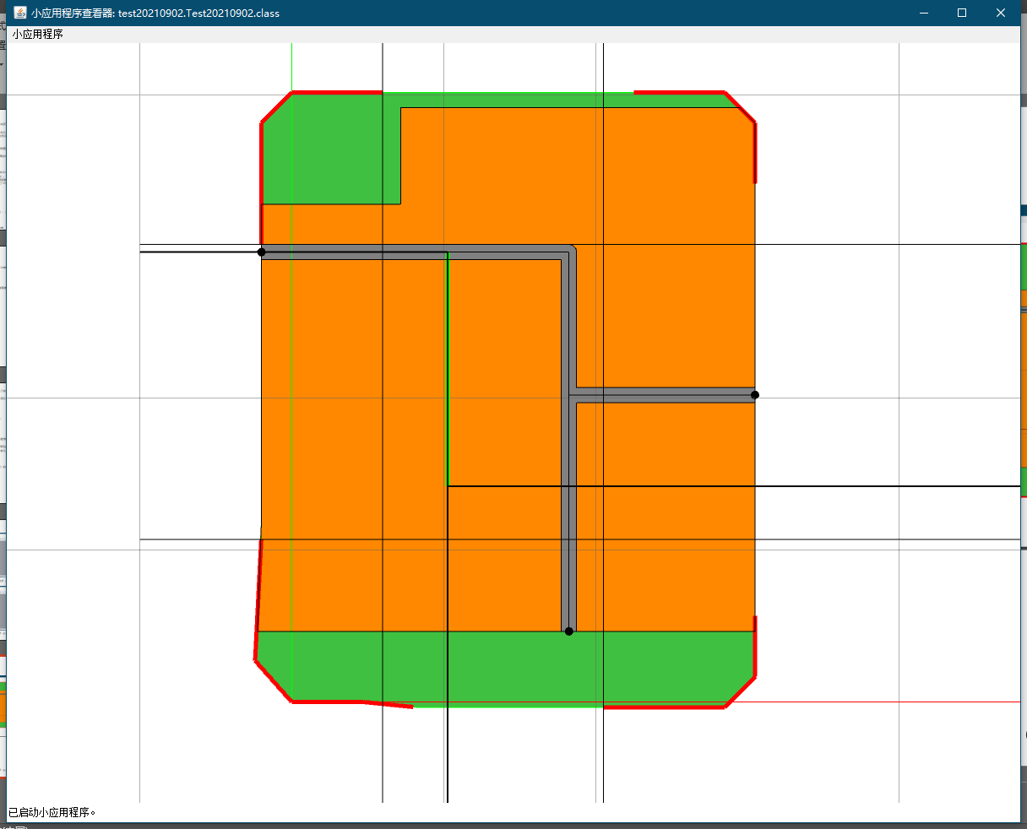

02 道路选取，地块划分
点选道路，鼠标选取道路，通过键盘（UP,DOWN,LEFT,RIGHT）移动道路位置，将内部场地划分为三块
显示每个地块的基本信息（面积，高密容等…）

Slide 3
02 道路选取，地块划分
地块基本信息
基本参数
地块退让
点选道路，鼠标选取道路，通过键盘（UP,DOWN,LEFT,RIGHT）移动道路位置，将内部场地划分为三块
显示每个地块的基本信息（面积，高密容等…）

Slide 4
03 建筑生成
建筑分类
项目中涉及的建筑类型有：住宅（租赁房），公租房，商业（低层商业与酒店），幼儿园
基本参数
基本功能
点选道路，通过键盘（UP,DOWN,LEFT,RIGHT）移动道路位置，将内部场地划分为三块
显示每个地块的基本信息（面积，高密容等…）

Slide 5
03 建筑生成
建筑间距
根据《合肥市城市规划管理技术规定》，程序中目前以“南北向或南偏东（西）15度（含15度）范围内的平行布置住宅”为例，建筑在x方向（山墙/东西方向）与y方向（南北方向）的建筑间距遵循以下规则（之后可进一步拓展更多的组合方式）：
 | 低层建筑 | 多层建筑 | 高层建筑
低层建筑 | 1.35h&>8m | 1.23h | 13m
多层建筑 10-18m | 1.23h（1.2h） |  | 1.23h（1.2h）&13m
多层建筑 18-27m | 1.26h（1.23h） |  | 1.26h（1.23h） &13m
高层建筑 | 30m并满足条件
 | 低层建筑 | 多层建筑 | 高层建筑
低层建筑 | 6m（未作规定） | 6m（未作规定） | 9m（13m）
多层建筑 | / | 6m | 9m（13m）
高层建筑 | / | / | 13m
条件：建筑正向重叠长度为30米（含30米）以内的，间距应不小于南侧建筑高度的0.3倍；
建筑正向重叠长度为30-40米（含40米）的，间距应不小于南侧建筑高度的0.4倍；
建筑正向重叠长度大于40米的，间距应不小于南侧建筑高度的0.5倍；
低层建筑
未做规定
低层建筑
低层建筑
1.35h&>8m
执行多层规范
低层建筑
未做规定
1.23h（1.2h）
执行多层规范
10-18m
（多层建筑）
执行高层规范
多层建筑
多层建筑
1.23h（1.2h）
6m
多层建筑
9m（ 13m ）
1.26h（1.23h）
9m（ 13m ）
18-27m
（多层建筑）
执行多层规范
执行多层规范
高层建筑
高层建筑
13m
高层建筑
30m并满足条件
27m以上（高层建筑）
本建筑
X方向
比较建筑
本建筑(南侧遮挡建筑)
Y方向
被遮挡建筑

Slide 6
03 建筑生成
建筑间距
演示

Slide 7
第四章 建筑间距
第二十八条 规划编制单位在编制规划方案时，必须遵守国家有关间距、日照等标准。
第二十九条 住宅建筑间距应以满足日照要求为基础，并综合考虑通风、采光、抗震、消防等因素确定。多、低层建筑通过正向获得日照，遮挡建筑为多、低层建筑的，应采用间距系数法计算建筑间距且按最不利点确定，不适用日照分析法。
第三十条 受遮挡建筑为违法建设、临时建设，其日照（间距）不予考虑；规划确定待改造区域内的建筑物，其日照（间距）可不予考虑。
第三十一条 住宅建筑应确定一面作为主朝向，其他朝向为次要朝向，次要朝向可不考虑其日照要求。在不影响相邻单位合法权益的情况下，可增加另一主朝向。主朝向的采光窗所在的墙面为日照计算墙面。
有日照需求的建筑不宜东西向布置。
第三十二条 遮挡建筑为高层建筑，且受遮挡建筑为住宅时，应对受遮挡的住宅进行日照分析，并应结合本章相关规定确定建筑间距。高层建筑日照分析规则见附录三。
建设单位及设计单位应当对提供的日照分析结果的准确性和真实性负相关法律责任。
第三十三条 两幢建筑夹角小于或等于30度布置时，其最窄处间距按平行布置建筑间距控制；大于60度布置时，其最窄处间距按垂直布置的建筑间距控制。两幢建筑夹角大于30度小于或等于60度布置时，其最窄处建筑间距按既非平行也非垂直布置的建筑间距控制。
第三十四条 多层住宅之间的间距按下列要求确定：
（一）平行布置时：
1、南北向或南偏东（西）15度（含15度）范围内的平行布置住宅，且南侧建筑高度在18米以下的（含18米），其建筑间距应不小于南侧建筑高度的1.23倍（旧区改建项目内新建住宅为1.2倍）；南侧建筑高度超过18米，其建筑间距应不小于南侧建筑高度的1.26倍（旧区改建的项目内新建住宅为1.23倍）。
2、南北向的南偏东（西）15度至45度（含45度）范围的平行布置住宅，其建筑间距可按第一款规定进行方位间距折减，折减系数为0.9。
3、东西向（含东偏南、偏北45度范围内）平行布置且东西向采取日照的住宅间距应不小于遮挡建筑高度的1.2倍，且应不小于13米。
（二）垂直布置时（相对的建筑山墙宽度大于14米的，其间距按平行布置间距控制）：
1、南北向间距应不小于南侧建筑高度的0.8倍，且应不小于13米；
2、东西向间距应不小于遮挡建筑高度的0.6倍，且应不小于13米。
（三）既非平行也非垂直布置的，最小处间距应不小于遮挡建筑高度的0.9倍，且应不小于13米。
第三十五条 高层住宅之间的间距按下列要求确定：
（一）平行布置时：
1、朝向为南北向或南偏东（西）45度（含45度）范围内的高层住宅建筑平行布置时，间距应不小于30米（旧区改建为24米），并应满足以下要求：
建筑正向重叠长度为30米（含30米）以内的，间距应不小于南侧建筑高度的0.3倍；
建筑正向重叠长度为30-40米（含40米）的，间距应不小于南侧建筑高度的0.4倍；
建筑正向重叠长度大于40米的，间距应不小于南侧建筑高度的0.5倍；
2、东西向或南偏东（西）45度至90度范围内的高层住宅建筑平行布置时间距应不小于较高建筑高度的0.3倍，且应不小于24米。

Slide 8
（二）垂直布置时（相对的建筑山墙宽度大于16米的，其间距按平行布置间距控制）：
1、两幢建筑南北方向垂直布置时（T型或倒T型），间距应不小于南侧建筑高度的0.3倍，且应不小于24米；
2、两幢建筑东西方向垂直布置时（H型或半H型），间距应不小于遮挡建筑高度的0.25倍，且应不小于18米。
（三）既非平行也非垂直布置时，可按正向投影平均距离计算间距，最小处间距不宜小于遮挡建筑高度的0.3倍，且应不小于24米。
第三十六条 低层住宅之间的间距按下列要求确定：
（一）平行布置时：
1、南北向或南偏东（西）45度（含45度）范围内平行布置时，间距应不小于南侧建筑高度的1.35倍，且应不小于8米；
2、东西向或南偏东（西）45度至90度范围内平行布置时，间距应不小于遮挡建筑高度的1.2倍，且应不小于6米。
（二）垂直布置时（相对的建筑山墙宽度大于14米的，其间距按平行布置间距控制）：南北向间距应不小于8米且应不小于南侧建筑高度的1.1；东西向间距应不小于6米。
（三）即非平行又非垂直布置时，间距应不小于遮挡建筑高度的1.2倍，且应不小于8米。
第三十七条 低层住宅与多层住宅之间的间距按下列要求确定：
（一）遮挡建筑为低层建筑的按低层住宅间距执行；
（二）遮挡建筑为多层建筑的按多层住宅间距执行；
（三）低层住宅与其东、西侧多层住宅垂直布置时，间距应不小于6米，相对墙面均开窗间距应不小于8米。
第三十八条 高层住宅与多、低层住宅之间的间距按下列要求确定：
（一）遮挡建筑为高层建筑的按高层住宅间距执行；
（二）遮挡建筑为多层建筑的按多层住宅间距执行；
（三）高层住宅与南侧多、低层建筑的间距应不小于13米；
（四）两幢建筑互为遮挡建筑时，分别计算间距，取较大值。
第三十九条 住宅建筑山墙间距按下列要求确定：
（一）多层住宅之间不宜小于6米；
（二）高层与各种层数住宅之间应满足消防间距要求，不宜小于13米，不得小于9米；
（三）高层与高层之间应不小于13米。
第四十条 非住宅建筑间距按下列要求确定：

Slide 9
（一）高层非住宅建筑：南北向平行布置间距应不小于南侧建筑高度的0.3倍，且应不小于18米；东西向平行布置间距应不小于较高建筑的0.25倍，且应不小于13米；
（二）高层非住宅建筑与多层非住宅建筑平行布置间距应不小于13米；
（三）多层非住宅建筑南北向平行布置时，其间距应不小于南侧建筑高度的0.6倍，且应不小于10米；多层非住宅建筑东西向平行布置时，其间距应不小于较高建筑高度的0.6倍，且应不小于10米；
（四）低层非住宅建筑与高、多、低层非住宅建筑平行布置时间距按消防规定控制，但最小值不宜小于6米；
（五）其它形式布置的非住宅建筑间距，非住宅建筑的山墙间距按消防间距规定控制。
第四十一条 非住宅建筑与住宅之间的建筑间距按下列要求确定：
（一）非住宅建筑位于南北向（偏南北）布置住宅南侧，或位于东西向（偏东西）布置住宅东西侧的，其间距按住宅间距执行；
（二）非住宅建筑位于南北向（偏南北）布置的住宅东、西侧的：
1、建设多层建筑时，应满足消防间距，且应不小于6米；
2、建设高层建筑时，除应满足住宅规定日照要求外，且应不小于13米。
（三）非住宅建筑位于住宅北侧的，按非住宅建筑间距执行。
第四十二条 医院病房楼、休（疗）养院住宿楼、幼儿园、托儿所和中、小学校教学楼、老年公寓，与相邻建筑间距应保证被遮挡的上述建筑冬至日有效日照不少于2小时（南北向平行布置的多层建筑不宜小于南侧多层建筑高度的1．5倍）。
第四十三条 非居住建筑与居住建筑垂直贴建的，必须满足居住建筑规定日照要求，其建筑按整体建筑综合考虑，且与居住建筑贴建的墙面离住宅窗户8米范围内不应开窗。
第四十四条 受遮挡含居住的综合楼之间的建筑间距，按住宅的建筑间距执行，受遮挡部分在计算与遮挡建筑间距时，可扣除非住宅部分层高度，但扣除后的间距不得小于13米。
第四十五条 上述建筑间距系数适用于无地形高差布置的建筑，对有地形高差的建筑间距，应将其地形高差计入建筑高度。
第四十六条 高、多、低层、退台等组合建筑间距分别按各类别有关规定执行。
第四十七条 建设工程规划许可证中已注明不能满足规定日照要求的房屋，不宜作为商品住宅出售（分配）。确需出售（分配）的，建设单位在销售（分配）时应向购房户（分配的住户）书面说明。

Slide 10
03 建筑生成
内部建筑种类设置
点选道路，通过键盘（UP,DOWN,LEFT,RIGHT）移动道路位置，将内部场地划分为三块
显示每个地块的基本信息（面积，高密容等…）

Slide 11
04 自动生成建筑体量
点选道路，通过键盘（UP,DOWN,LEFT,RIGHT）移动道路位置，将内部场地划分为三块
显示每个地块的基本信息（面积，高密容等…）

Slide 12
05 实时调整内部建筑位置
点选道路，通过键盘（UP,DOWN,LEFT,RIGHT）移动道路位置，将内部场地划分为三块
显示每个地块的基本信息（面积，高密容等…）

Slide 13
06 分析图预览
点选道路，通过键盘（UP,DOWN,LEFT,RIGHT）移动道路位置，将内部场地划分为三块
显示每个地块的基本信息（面积，高密容等…）

Slide 14
07 文件导出
点选道路，通过键盘（UP,DOWN,LEFT,RIGHT）移动道路位置，将内部场地划分为三块
显示每个地块的基本信息（面积，高密容等…）

